Slide 1
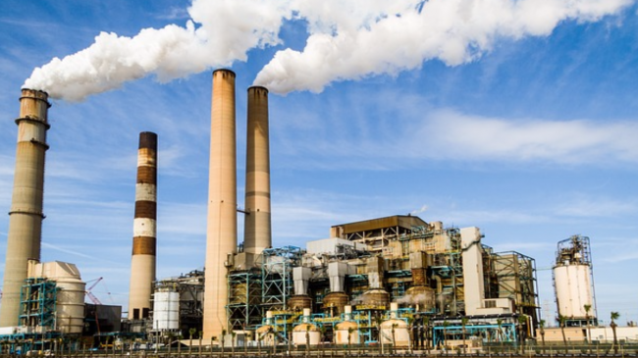
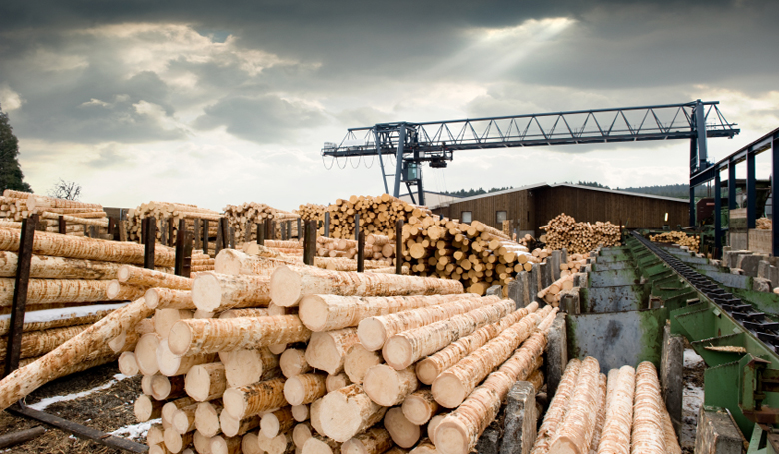

О ДЕЯТЕЛЬНОСТИ, НАПРАВЛЕННОЙ НА СОЗДАНИЕ НОВЫХ РАБОЧИХ МЕСТ НА ПРОМЫШЛЕННЫХ ПРЕДПРИЯТИЯХ
РЕСПУБЛИКИ КОМИ
А. А. Просужих
Первый заместитель министра
инвестиций, промышленности и
транспорта Республики Коми

Slide 2
Создание промышленных рабочих мест
В России по итогам 2018 г. создано 412,8 тыс. промышленных рабочих мест (по данным ЕМИСС)
Республика Коми - 4 место по СЗФО

Slide 3
Новые и модернизированные рабочие места на промышленных предприятиях Республики Коми

Slide 4





Механизм партнерства
38 СОГЛАШЕНИЙ О СОТРУДНИЧЕСТВЕ
ОБЯЗАТЕЛЬСТВА ПРЕДПРИЯТИЙ:
обеспечения приоритетного права населения Республики Коми на занятие вакантных мест на республиканском рынке труда
содействия занятости населения в виде предоставления сведений о вакансиях в органы службы занятости населения Республики Коми
закрепление ежегодной квоты рабочих мест для молодых специалистов

Slide 5
Механизмы стимулирования инвестиционной деятельности
Предоставление налоговых льгот
Пользователи - 4 компании,
в 2018 году создано 510 рабочих мест
Предоставление земельных участков
Пользователи - 1 компания,
в 2019 году планируется создать 250 рабочих мест
Заключение СпецИнвестКонтракта
Пользователи - 1 компания,
планируется создать 38 рабочих мест

Slide 6
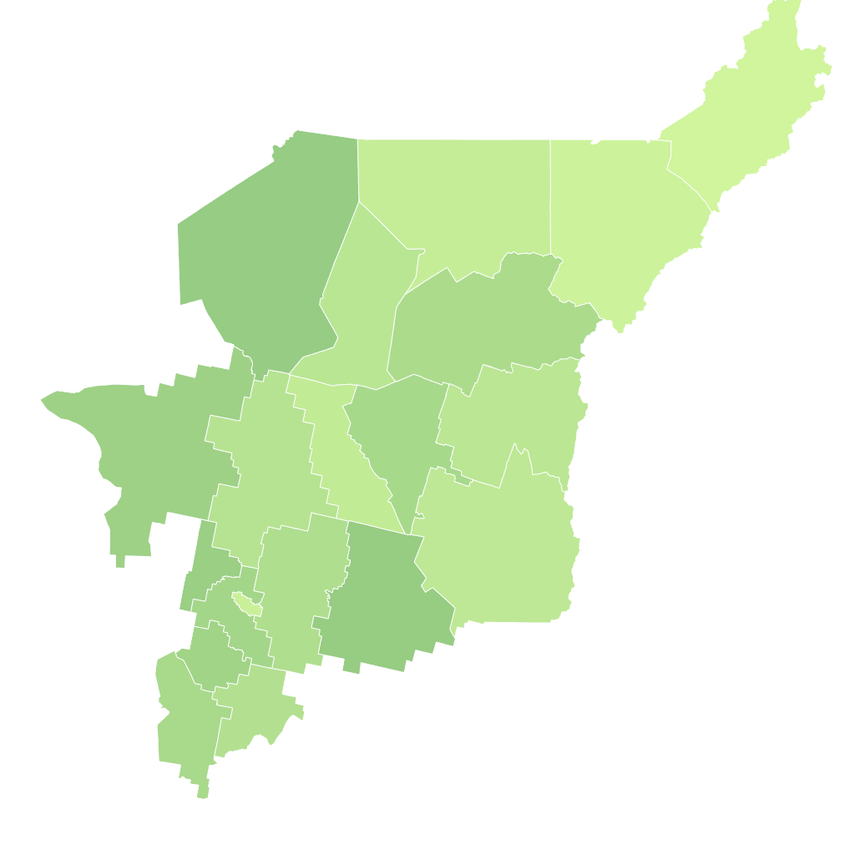

Приоритетные проекты в области освоения лесов
Предоставление льгот
СТОИМОСТЬ ЛЕСОПОЛЬЗОВАНИЯ
ОТ МИНИМАЛЬНОЙ СТАВКИ ЕД. ПЛОЩАДИ ЛЕСНОГО УЧАСТКА
50%
ЗАКЛЮЧЕНИЕ ДОГОВОРА АРЕНДЫ БЕЗ ПРОВЕДЕНИЯ АУКЦИОНА
7
ПРОЕКТОВ В РЕСПУБЛИКЕ КОМИ ВКЛЮЧЕНЫ В ПЕРЕЧЕНЬ ПРИОРИТЕТНЫХ В ОБЛАСТИ ОСВОЕНИЯ ЛЕСОВ
> 2 ТЫС.
НОВЫХ РАБОЧИХ МЕСТ

Slide 7

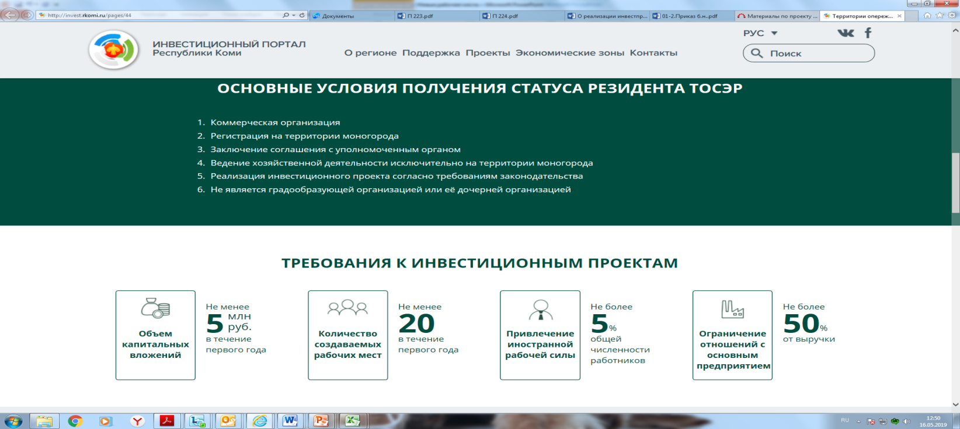
ТЕРРИТОРИЯ ОПЕРЕЖАЮЩЕГО
СОЦИАЛЬНО-ЭКОНОМИЧЕСКОГО РАЗВИТИЯ
Статус ТОСЭР г. Емва
Постановление Правительства Российской Федерации от 06.03.2017 № 267
Требования к инвестиционным проектам
Объём капитальных вложений
Количество создаваемых рабочих мест
Не менее 20
в течение первого года
Привлечение иностранной рабочей силы
Не более 5%
общей численности работников
Ограничение отношений с основным предприятием
Не менее
5 млн. руб.
в течение первого года
Не более 50%
от выручки
ООО «ЛесСервисПлюс»
РЕЗИДЕНТ ТОСЭР ЕМВА
СОЗДАНО
20 РАБОЧИХ МЕСТ

Slide 8



Региональные институты развития
33 ПРОЕКТА
НА СОПРОВОЖДЕНИИ
+38 РАБОЧИХ МЕСТ
УСЛОВИЯ:
* стоимость проекта
от 40 млн. руб.
* ставка 5 %
* сумма займа
20-100 млн. руб.
Оказание финансовой поддержки субъектам деятельности в сфере промышленности в рамках программы финансирования
«Проекты развития»

Slide 9
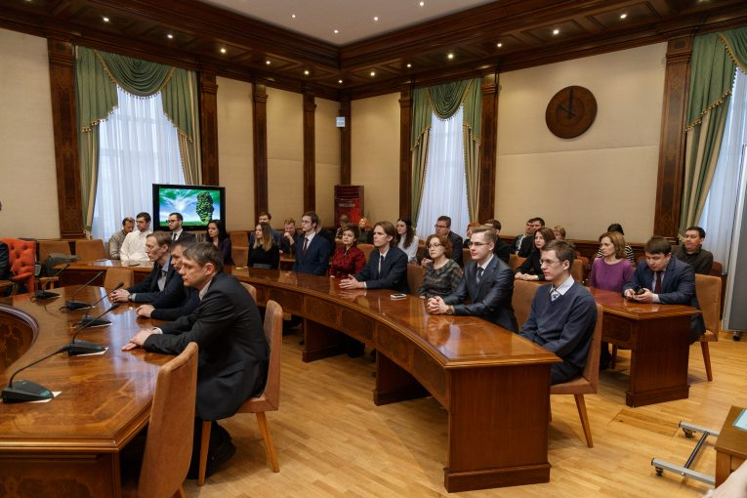
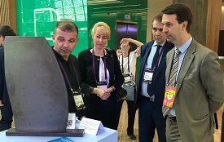


Инновационная деятельность
Республиканский конкурс инновационных проектов
Представление инновационных разработок на мероприятиях общероссийского и международного уровня
Финансирование
научных исследований
Премии в области научных исследований и за достижения в области внедрения инноваций

Slide 10


Министерство инвестиций, промышленности и транспорта Республики Коми
Инвестиционный портал
Республики Коми
Россия, Республика Коми, Сыктывкар,
ул. Интернациональная, д. 157, 167982
Телефон: (8212) 255-433 (доб. 220)
E-Mail: obotdel@minprom.rkomi.ru
www.minprom.rkomi.ru
www.invest.rkomi.ru

